Slide 1

Oportunidades de negócios entre
Brasil e Emirados Árabes Unidos
Rafael Solimeo
Chefe do Escritório Internacional em Dubai

Slide 2


Câmara de Comércio Árabe-Brasileira
Posicionamento
Por quase 70 anos, o objetivo da Câmara Árabe é consolidar e ampliar parcerias e atuar como elo no processo de internacionalização de empresas, aproximando brasileiros e árabes para gerar oportunidades de negócios.
Representatividade
Única entidade oficialmente reconhecida no Brasil pela União das Câmaras Árabes e pela Liga dos Estados Árabes como legítima representante dos interesses destes países.

Slide 3

Escritórios CCAB
EM BREVE
Escritório em
Ríade – Arábia Saudita
EM BREVE
Escritório no
Cairo - Egito
Escritório
Internacional Dubai - EAU
EM BREVE
Escritório em Brasília
Sede - São Paulo
Escritório em Itajaí

Slide 4

Comércio exterior

Slide 5

Evolução comércio exterior – US$ bilhão
Brasil x Emirados Árabes Unidos
Analisando os dados anuais dos últimos 3 anos, de 2018 até 2020, as exportações do Brasil para EAU aumentaram 1%, enquanto que as importações, 31%,
Para o Brasil, dentre os 22 Países Árabes, em 2020, os Emirados Árabes Unidos foram o 1º destino das exportações e o 4º fornecedor das importações,
De Janeiro a Setembro de 2021 as exportações do Brasil para os EAU aumentaram 6% em relação ao mesmo período de 2020, já as importações aumentaram 229%, muito por conta do crescimento de 351% na importação brasileira de petróleo dos EAU.
Fonte: Ministério da Economia

Slide 6

Principais produtos comercializados entre Brasil – Emirados Árabes Unidos em 2020
US$ milhão
Fonte: Ministério da Economia

Slide 7

Investimentos

Slide 8
Investimentos entre Brasil e EAU
US$ Milhões
Indústrias de Transformação
Construção
Comércio, Reparação de Veículos
Atividades Financeiras
Atividades Imobiliárias
Atividades Administrativas e Serviços Complementares
Outros
Investimento Direto do Brasil nos EAU
Indústrias Extrativas
Indústrias de Transformação
Construção
Comércio, Reparação de Veículos
Transporte, Armazenagem
Alojamento e Alimentação
Informação e Comunicação
Atividades Financeiras
Atividades Imobiliárias
Outros
Investimento Direto dos EAU no Brasil
Fonte: Banco Central

Slide 9
Algumas empresas brasileiras presentes nos Emirados Árabes Unidos
Açaí Spot | GOZ | LP Export | Tramontina
O Boticário | Oakberry | Marfrig | Weg
BRF | JBS | Maricota | Tropicool
Embraer | Kit | Minerva | Pantanal Trading
Algumas Empresas dos Emirados Árabes Unidos presentes no Brasil
DP world
Emirates
Mubadala
First Abu Dhabi bank

Slide 10

Acordo entre Brasil e Emirados Árabes Unidos para eliminação da bitributação em investimentos
Assinado em 2018
Eliminar bitributação sobre a renda
Ganhos sobre investimentos de empresas serão tributados apenas em 1 país
(e não nos 2 países como acontecia antes do acordo)
Fonte: Ministério da Economia

Slide 11

Destaques para fazer negócios nos Emirados Árabes Unidos

Slide 12
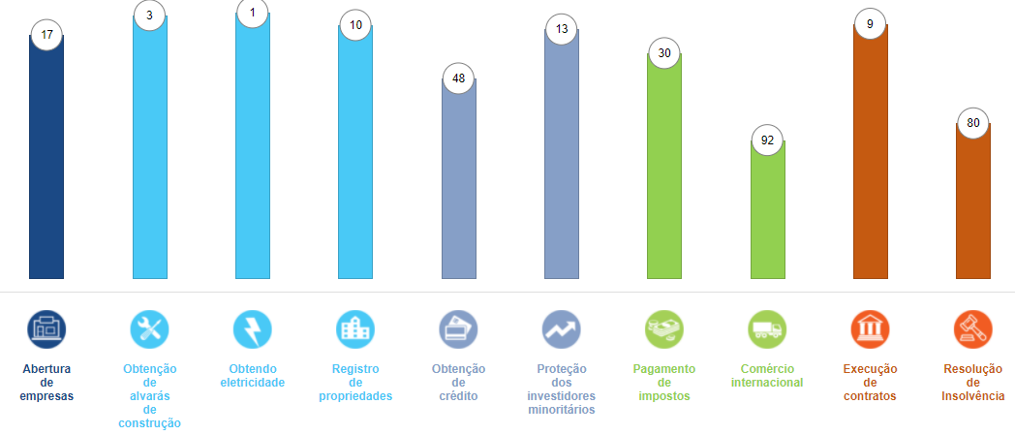
Ranqueamento mundial dos Emirados Árabes Unidos no relatório
“Doing business de 2020”
Fonte: Banco mundial

Slide 13

Próximos Eventos
Global Halal Brasil Business Fórum
06 a 08 de dezembro 2021
www.ccab.org.br

Slide 14


Obrigado
rsolimeo@ccab.org.br

